Slide 1
Сесија 8: Свесност и зајакнување
Женски права –човекови права

Slide 2
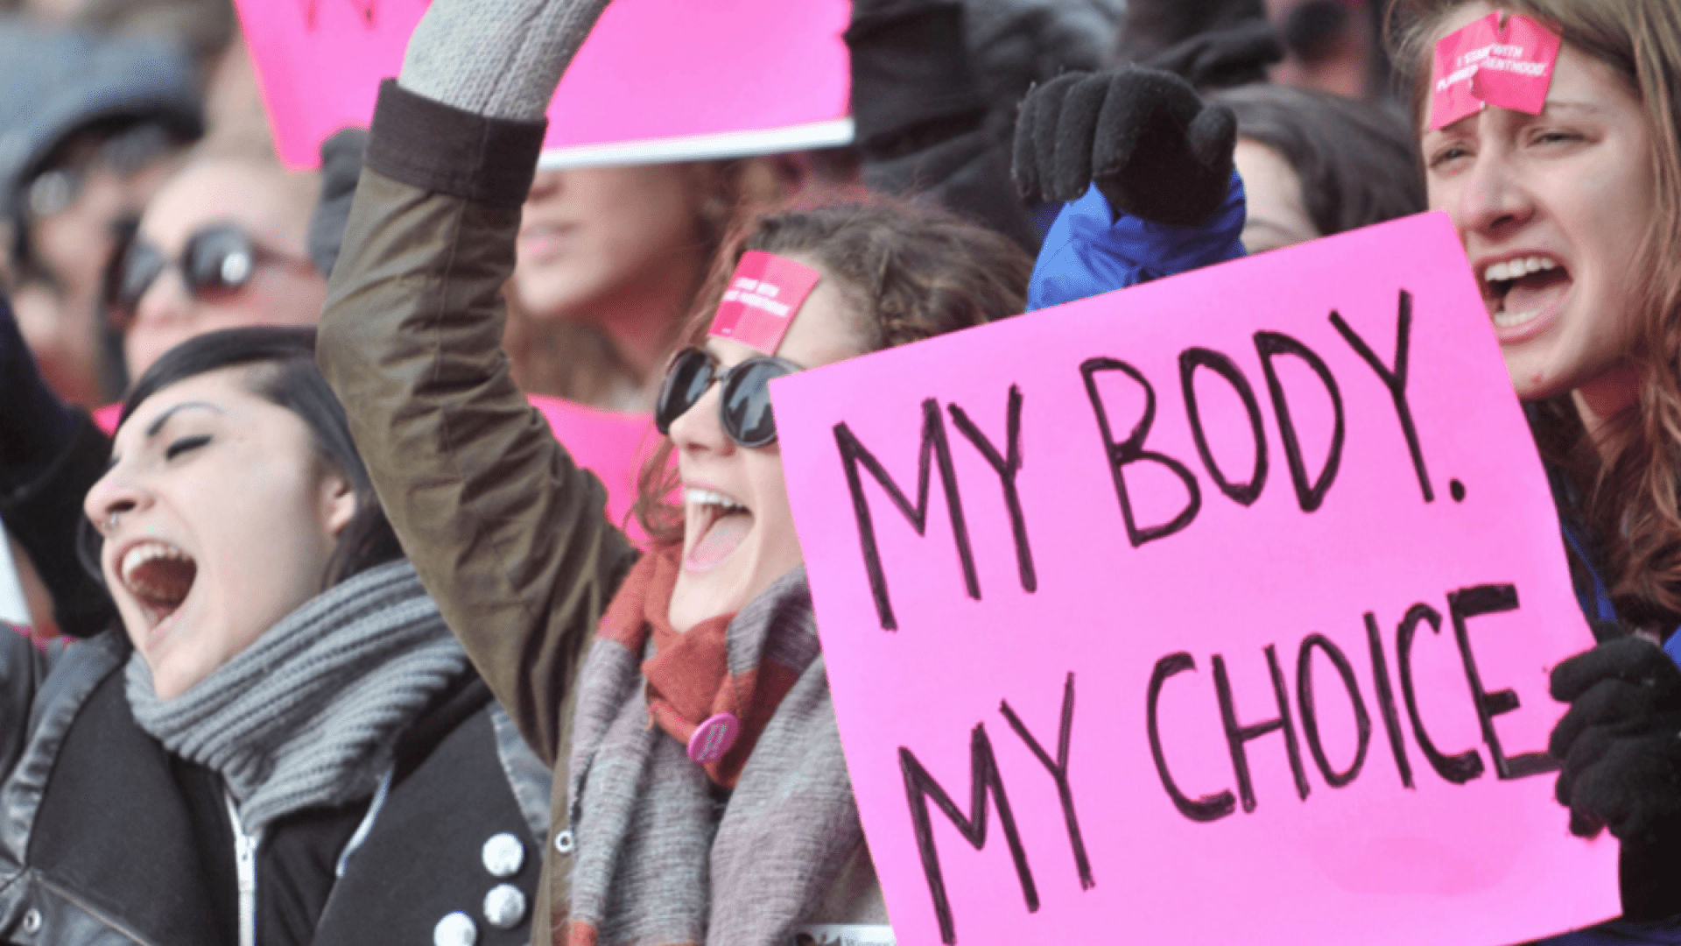
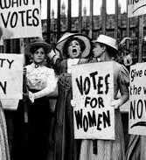
Женски права
“Човеково право не е нешто што некој ти го дава; тоа е нешто што никој не може да ти го одземе.
Елеонора Рузвелт
Човековите права не се заслужуваат и не се даваат – тие едноставно се поседуваат

Slide 3
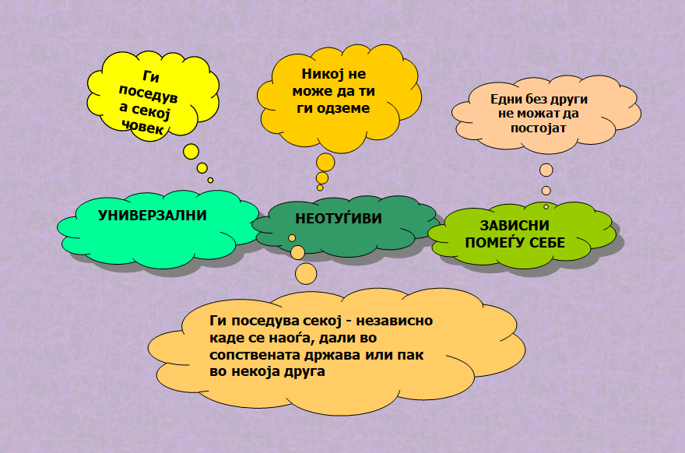
Женски права и зајакнување на жените
Зошто посебно се дефинирани женските права? Зошто посебно треба да се зборува за правата на жените?
Што е Зајакнување на жените?
Способноста на жената да ја контролира и управува со својата судбина, живот, иднина
За тоа се неопхони:
Еднакви способности
Еднаков пристап до ресурси и можности
Можности за лидерство и учество во политичките институции – можност да се користат правата, способностите, ресурсите и можностите за правење избор и донесување одлуки.
Околина/средина во која нема присила и страв

Slide 4
ПОЛ РОД
Полот е биолошки, физиолошки и анатомски. Родени сме со ПОЛ
ПОЛОТ е непроменлив (во отсуство на медицинска интервенција)
Примери: машко, женско,
интерсекс
Родот е општествен конструкт. Учиме РОД
РОДОТ е променлив и динамичен – и варира во и помеѓу културите и контекстите
Примери: маж, жена, трансрод

Slide 5
Интерсекционалност и (не)дискриминација
Кои видови на социо-демографски фактори можат да ги стават луѓето во ризик од несигурност/неправда? Зошто?
Родот како општествена конструкција се вкрстува со другите општествени варијабли/карактеристики.
Овој пристап го разгледува начинот на кој различни општествено и културно конструирани категори се вкрстуваат и формираат различни форми на нееднаквости и повеќекратна диксриминација

Slide 6
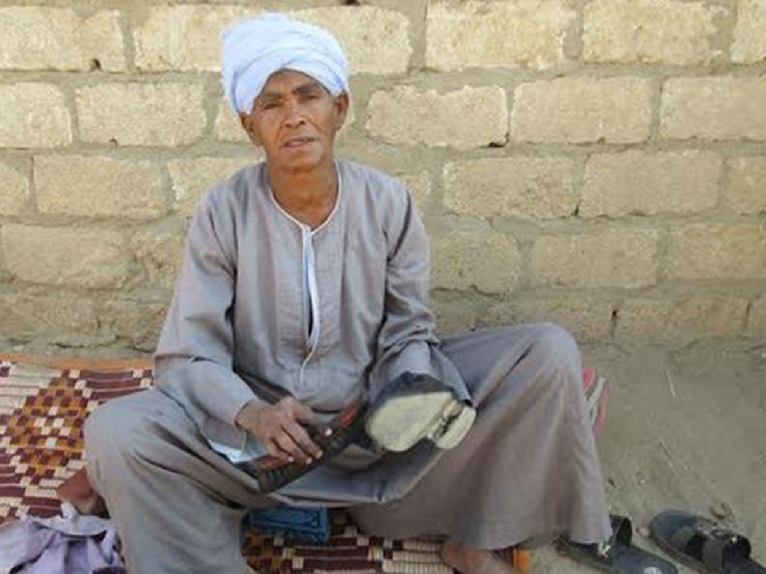
Дискусија : Што гледате на сликата, маж или жена Вежба 1. Кои од следните изјави се однесуваат на род, а кои на пол

Slide 7
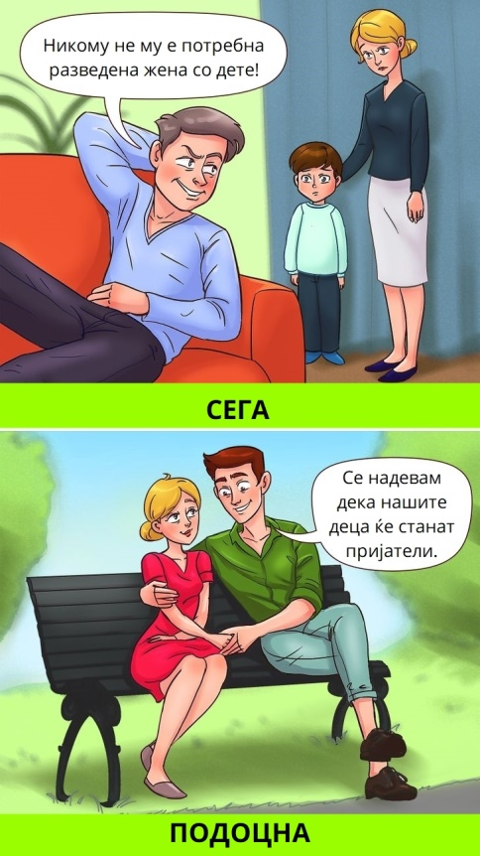
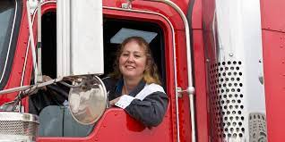
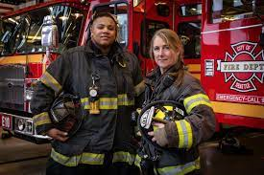
Родови стереотипи Родови предрасуди
Родови стереотипи се генерализирани гледишта или предубедување за карактеристиките кои треба да ги поседуваат жените и мажите, како и улогите кои треба да ги имаат.
Тоа се упростени слики за карактеристиките на СИТЕ жени или мажи.
Емоционално дополнети мислења за социјални групи (најчесто немнозински заедници, жени, др.) претходно стекнати, обично непожелни судови/мислења кон индивидуа или група поради полот, класата, возраста, религијата, етн.припадност идр.
Предрасудите се стекнуваат во процесот на социјализација и тешко се ослободуваме од нив.

Slide 8
Вежба бр. 2 Барометар
Цел –Зајакнување на чувствителноста за родови прашања и родово базирана дискриминација
Лист –се согласувам
Лист-не се согласувам
Изјави

Slide 9

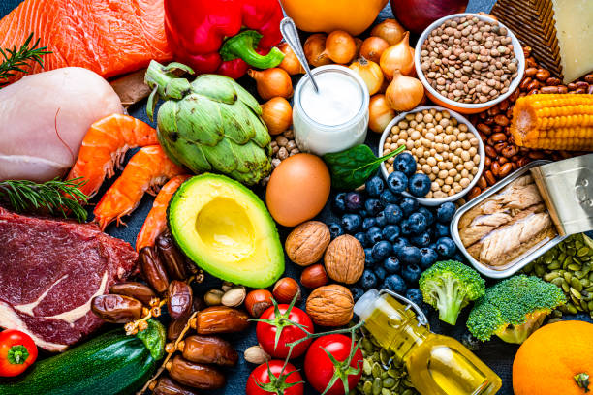
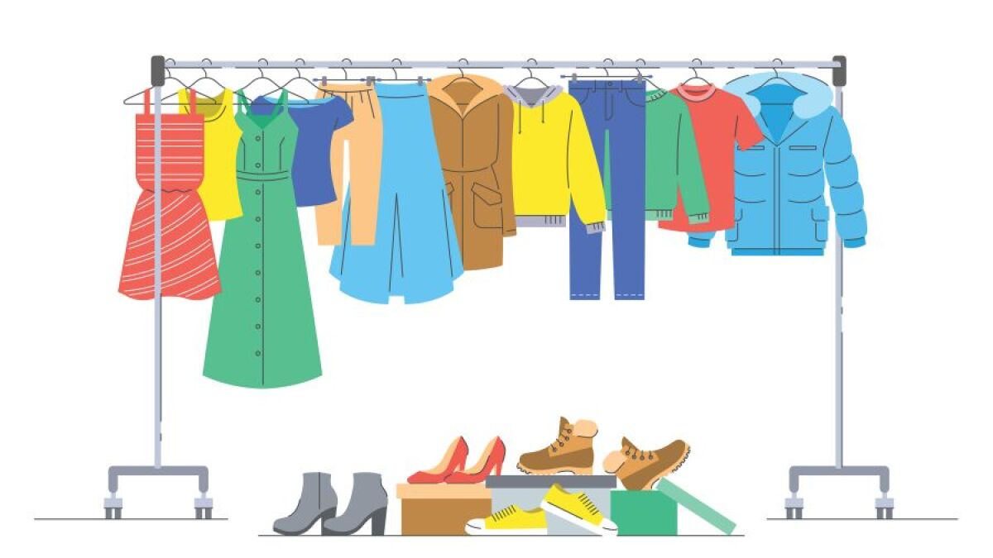
Родови улоги Родови потреби
Родовите улоги се дефинираат како норми или уверувања во даденo општество/заедница или друга посебна група, што условуваат кои активности, задачи и одговорности се перцепирани како машки или женски.
Репродуктивна улога е поврзана со биолошките функции. Се однесува и нa грижата и одржувањето на домаќинството, грижата за децата и постарите.
Продуктивна улога ги вклучува сите задачи поврзани со генерирање на приходи и обезбедување економска благосостојба.
Улога во заедницата (општествена улога) е поврзана со учество во заедницата, општествени настани, вклучување во групи и организации.
Практични
Стратешки
Се поврзани со прашањата на моќ, контрола, донесување одлуки и родова поделба на трудот и вклучуваат отсуство на семејно насилство, еднакви плати, ревизија на одредени законски рамки итн.

Slide 10
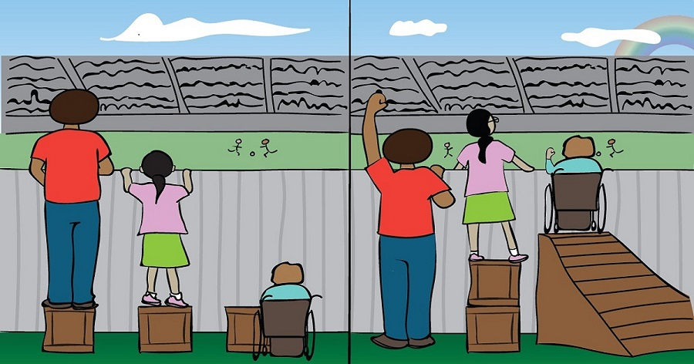
Родова еднаквост Родова рамноправност
Родовата еднаквост подразбира еднакви права и можности за мажите и жените, бара еднакво уживање на општествено вреднуваните добра, можности, ресурси и награди од мажите и жените.
Родовата рамноправност е процес кој е правичен кон мажите и кон жените. Истата означува правичност во начинот на кој се третираат и мажите и жените.
Родовата рамноправност служи за израмнување на теренот и зајакнување на жените, (и др.групи).

Slide 11
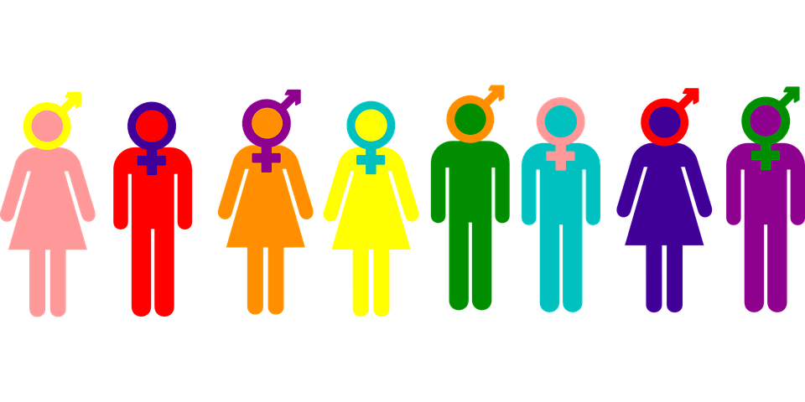
Еднакви можности
Не станува збор за правење на луѓето исти туку ........
се мисли дека правата и можностите не зависат од вашиот пол или други социјални фактори.
Еднаквите можности на жените и мажите подразбираат еднакви уживања на правата и можностите од страна на сите поединци (жени и мажи). Еднаквите можности и еднаквиот третман спречуваат директна или индиректна дискриминација врз основа на пол, тие значат непостоење на пречки за економ.полит.општеств. учество

Slide 12
Вежба бр. 3 Кула на моќта , работа во групи
Цел
Да се утврди кој носи најголем дел од финансиските одлуки и управува со ресурсите во домаќинството.
Да се согледа дека нечиј род може негативно да влијае на пристапот до ресурсите и учеството во одлучувањето.
Прашања

Slide 13
Родово одговорно буџетирање
Што е буџет? Што е родово одговорно буџетирање?
Родово буџетирање е родово-ориентирана процена на буџетите, инкорпорирајќи ја родовата перспектива на сите нивоа од буџетскиот процес и преструктуирање на приходите и трошоците со цел да се промовира родова еднаквост. (Совет на Европа,2015)
Иновативна алатка за јавна политика која се осврнува на родовите предрасуди и дискриминацијата.
Што не е родово одговорно буџетирање?
Не е посебен буџет за жените
Не мора да бара зголемување на износот на пари потрошени за жени
Не е цел сама по себе
НЕ се однесува на поделба на владините пари на жените и мажите по принцип 50/50.
ЗОШТО РОБ?
Се зголемува алоцирањето на ресурси за жените и се фрла светло на невидливите придонеси на жените во општеството (економијата за помош и грижа на други лица);
Намалување на сиромаштијата;
Рамноправна распределба на буџетски средства на фер и праведен начин;
Зголемување на транспарентноста, отчетноста и одговорнот
Вложувањата во човечкиот развој;

Slide 14
Вежба бр. 3 Семеен буџет и креирање државен буџет
Креирање на домашен буџет и државен буџет (посебни групи)
Приоризирање на расходите на приватните домаќинства и приоретизирање на државни/општински расходи
Заокружување на сесијата -фидбек

